Slide 1
爐管新人學習進度報告
2025.04.14~ 2025.04.25
梁碩智

Slide 2
兩週PM內容
日期 | 機台 | 工作內容
4/14 | F13 | YPM
4/15 | F06 | 氫氧點火
4/16 | WSIX-1A | BPM
4/17 | LP-P2 | 2PM
4/18 | EM/F24 | EM –WPM /氫氧點火
4/21 | RCM4 | 更換鋼瓶
4/22 | LP-T5 | 3PM後段
4/23 | EM/SORTER | EM/SORTER M PM
4/24 | 6S | 清潔辦公室環境6S
4/25 | LP-N5 | SPM

Slide 3
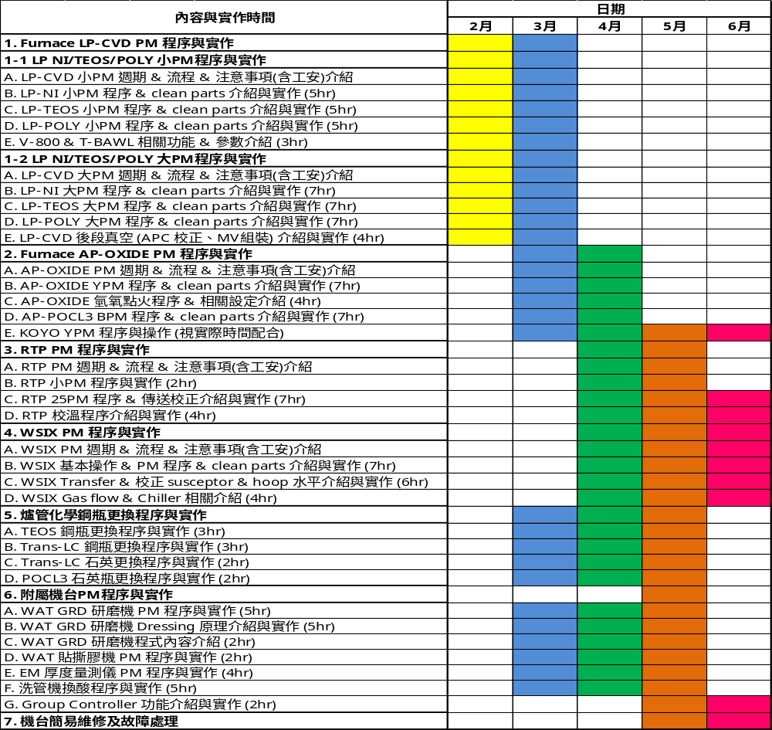
學習進度

Slide 4
進度表
機台 | 完成度
LP後段(APC、MV…) | 80%
POCL3 PM | 80%
撕膠、貼膠機 | 0%
RTP PM(包含校正) | 50%
WSIX PM | 70%
TEOS鋼瓶 | 0%
TRANS-LC | 50%(石英沒看過)
POCL3石英瓶 | 0%
洗管機 | 30%(只看過2-11)
機況處理 | 5%(BOAT SHIFT、LOCK ERROR WAFER 凸出、)
Notes:
115/11/08
Confidential

Slide 5
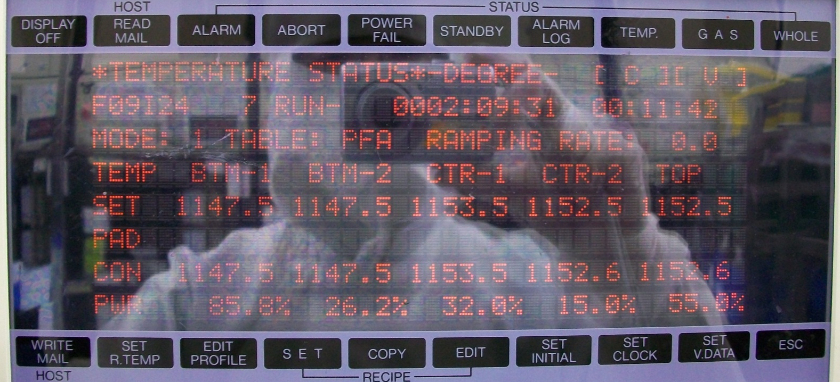
M3200基本介紹
DISPLAY
MANUAL
PRESS
WHOLE:跳步驟
GAS: GAS流量
TEMP:看PAD;CON TEMP
ALARM LOG:ALARM事件&時間
STANDBY:START燈不會閃
POWER FAIL: X
ABORT:只有AP有ABORT資訊
ALARM:目前存在的ALARM
READ FAIL: X
DISPLAY OFF: X
ESC:離開畫面
SET V.DATA:改溫度,反應步驟,時間參數
SET CLOCK:設定時間
SET INITIAL:2707, 看一些原始設定值
EDIT:3027, 編輯程式
COPY:3027, 複製程式
SET: SPACE 2, 選程式
EDIT PROFILE:3027, 看校溫補償值
SET R.TEMP: X
WRITE MAIL: X
PRESS:看壓力,APC角度
DISPLAY MANUAL:
需在MANUAL畫面才可使用
設定MFC流量/APC開關…

Slide 6
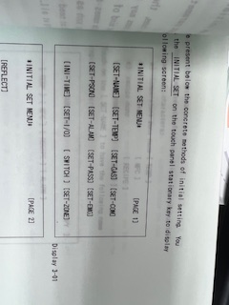
INITIAL SET
SET-NAME:改名字
SET-TEMP:調溫度
SET-GAS:調流量
SET-PSON:調整位置
SET-COM
SET-ALAM:ALARM設定
SET-PASS
SET-EMG:ABORT RECIPE
INI-TIME:設定時間
SET-I/O
SWITCH
SET-ZONE

Slide 7
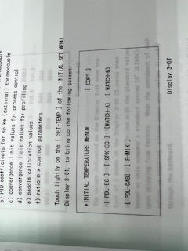
SET-TEMP(INITIAL-SET)
PDL-EC:吃PADDLE-TC參數
SPK-EC:吃SPRIKE-TC參數
WATCH-A:RECIPE ALARM
設定
WATCH-B:PROFILE ALARM
設定
PDL-CAB:X
R-MIX:混合參數

Slide 8
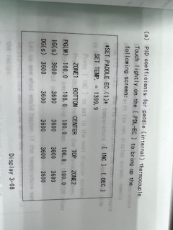
設定溫度PID值
P : 比例參數，設定數值愈大可以愈快到達設定值，但是容易會有超溫的問題產生。
I : 積分參數，即積分時間，所以I設的愈大，表示修正的愈快，但也愈有修正過度導致震蕩的可能
D : 微分參數，也就是說D設的愈大，對於外亂的修正能力會比較靈敏，但太大的D會造成震蕩。

Slide 9
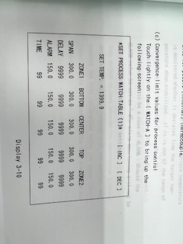
WATCH-A 設定
SPAN:溫度容許範圍
DELAY:溫度容許範圍內需要持續的時間
ALARM:會顯示機台ALARM的設定值
TIME:超過機台ALARM值的時間，需要
超過設定的時間才會ALARM

Slide 10
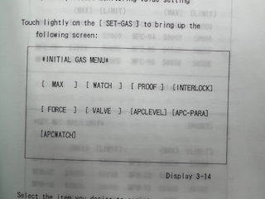
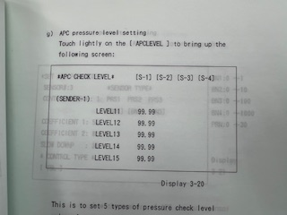
APCLEVEL:LEVEL15調整MV 5tor限制
BY PASS MV設定
SET-GAS
(INITIAL-SET)

Slide 11
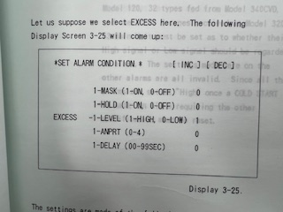
EXCESS(SET-ALARM)
0是會觸發
1是不會觸發
1是高電位觸發
0是低電位觸發
0是 no abort
1是abort recipe
2是吃Recipe11
3是吃Recipe12
4是吃step0(第0步驟)
延遲多久才觸發

Slide 12
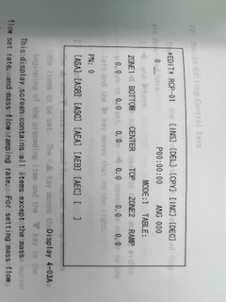
簡易程式設定
Recipe
插入
刪除
複製
下一頁
上一頁
步驟
P是倒數
A是正數
APC
角度
1是吃CONTROL
2是吃PADDLE
3是綜合
升溫速率
調整五點 設定溫度也可用快捷鍵VR組
SA-EA 中間步驟有ALARM直接跳到EA那一步驟(SB/EB一樣邏輯)

Slide 13
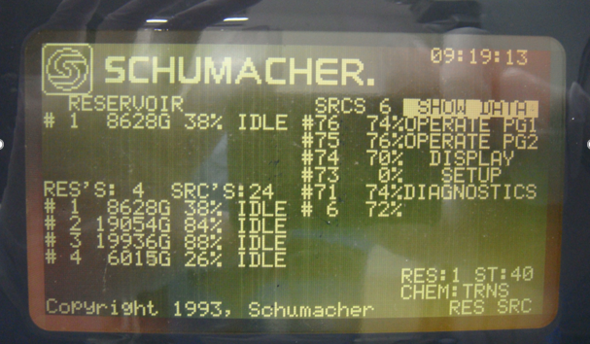
TRANS LC 鋼瓶更換
1.
3.
2.
SHOW DATA:選擇show data後輸入1~4(代表RCM1~4)後 , 可顯示該鋼瓶
DATA。
1. RCM鋼瓶之重量/剩餘%數/目前狀態(磅秤秤重)
2. 其餘RCM鋼瓶之重量/剩餘%數/目前狀態
3. 該RCM對應機台&鋼瓶(小瓶)剩餘%數(level sensor)

Slide 14
TRANS LC 鋼瓶更換
1.先把要換的RCM改成Manual模式(避免更換鋼瓶時機台會要氣體)
2.螢幕點選”OPERATE PG2”按ENTER
3.選CHANGE然後螢幕會顯示”ENTER RESERVOR ID”輸入欲更換之RESERVOR ID，然後按下ENTER
4.接著螢幕SHOW “TURN VACUUM PUMP ON，WHEN DONE PRESS YES/NO THEN ENTER”，CHECK樓下PUMP是否開啟(水要開、N2要開、PUMP要開)，確認PUMP開啟後，輸入YES然後按ENTER此時系統自動做10次CYCLE PURGE，需時約10分鐘

Slide 15
TRANS LC 鋼瓶更換
5.CYCLE PURGE做完之後，螢幕會顯示”CLOSE MANUAL VALVES，WHEN DONE PRESS YES/NO THEN ENTER”，CLOSE舊瓶的MANUAL VALVES輸入YES按ENTER，此時系統自動做十次管路PURGE，需時約十分鐘
6.管路PURGE完後，螢幕接著顯示”REPLACE RESERVOR，，VALVES CLOSED PRSS YES/NO THEN ENTER”，將舊瓶換下新瓶換上，新瓶的MANUAL VALVE 先不要開，換完後輸入YES，按ENTER

Slide 16
TRANS LC 鋼瓶更換
7.之後系統自動做LEAK CHECK，如果有漏，請CHECK和系統連接的VALVE是否有所僅，測漏約需時十五分鐘
8.LEAK CHECK 完畢後，螢幕顯示”RES，CHANGE IS COMPLETED OPEN MANUAL VALVES，ENTER 100% FULL WT 22500 GRAMS” 入入22500按ENTER
9.接新瓶的兩個VALVE鎖死在打開至全開，最後記
得把PUMP 水、氣、電都關閉

Slide 17



